Slide 1
Programmable Block of Control Automation
講師: 黃敬群 <jserv.tw@gmail.com>
9 Team Group

Slide 2
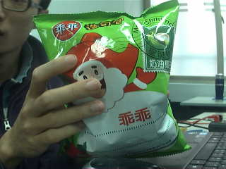

Slide 3
摘要
方法
問題
架構與作法
實作
教育用程式流程控制方塊

Slide 4
摘要
動機 : 幼兒教育家 瑪莉亞.蒙特梭利(Montessori)提出幼兒的教育環境有三大要素: (1).良好環境 (2).優秀教師 (3).合適的教具. 本專題為了針對程式科學創造了一個簡易良好的學習環境, 透過積木型態, 建立於國中小學於教學時可運用的合適教具.
方法 : 讓程式內容(邏輯,判斷與條件等)實體化, 在這過程必須令教具一體化,而一體化就是要具有 (1). 簡單性 (2). 顏色識別 (3) 連貫性 (4). 模組化 (5). 趣味性包括可聽, 可看及可移動, 促進學童的感官學習並激發出創作的思考邏輯能力.

Slide 5
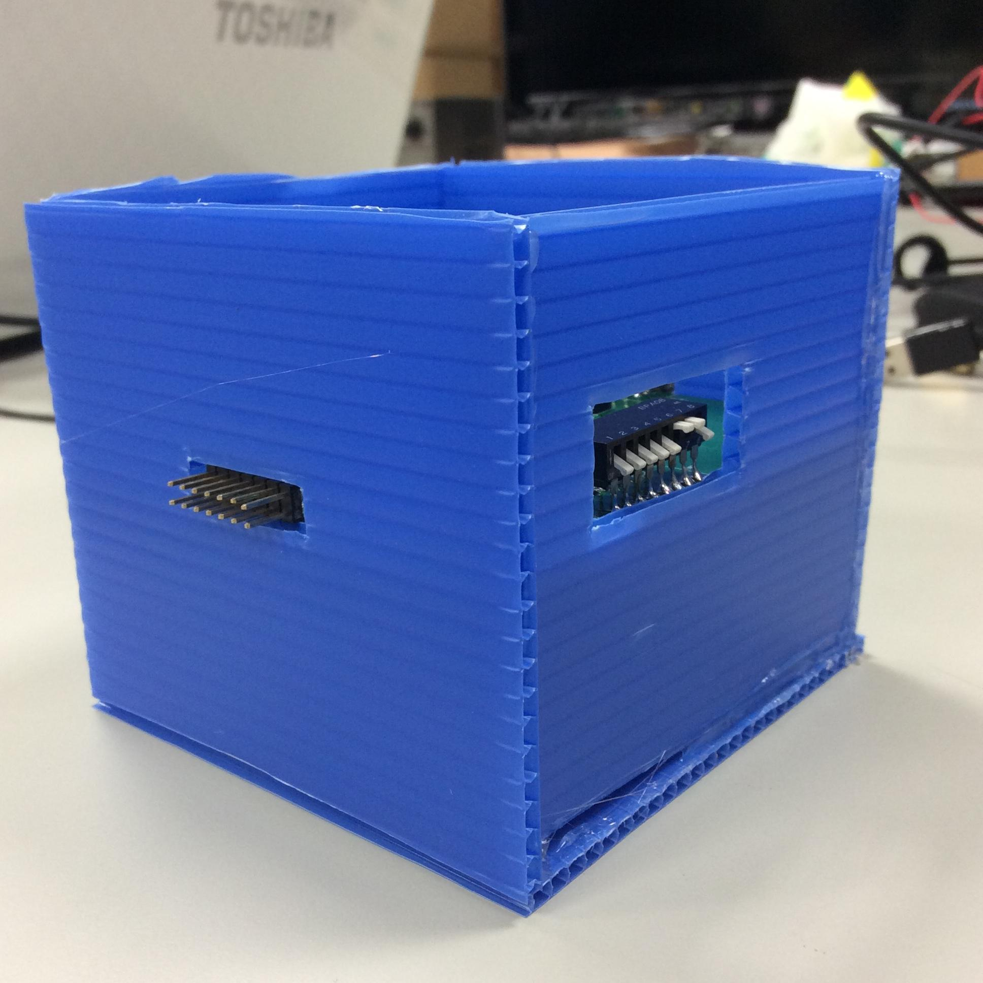
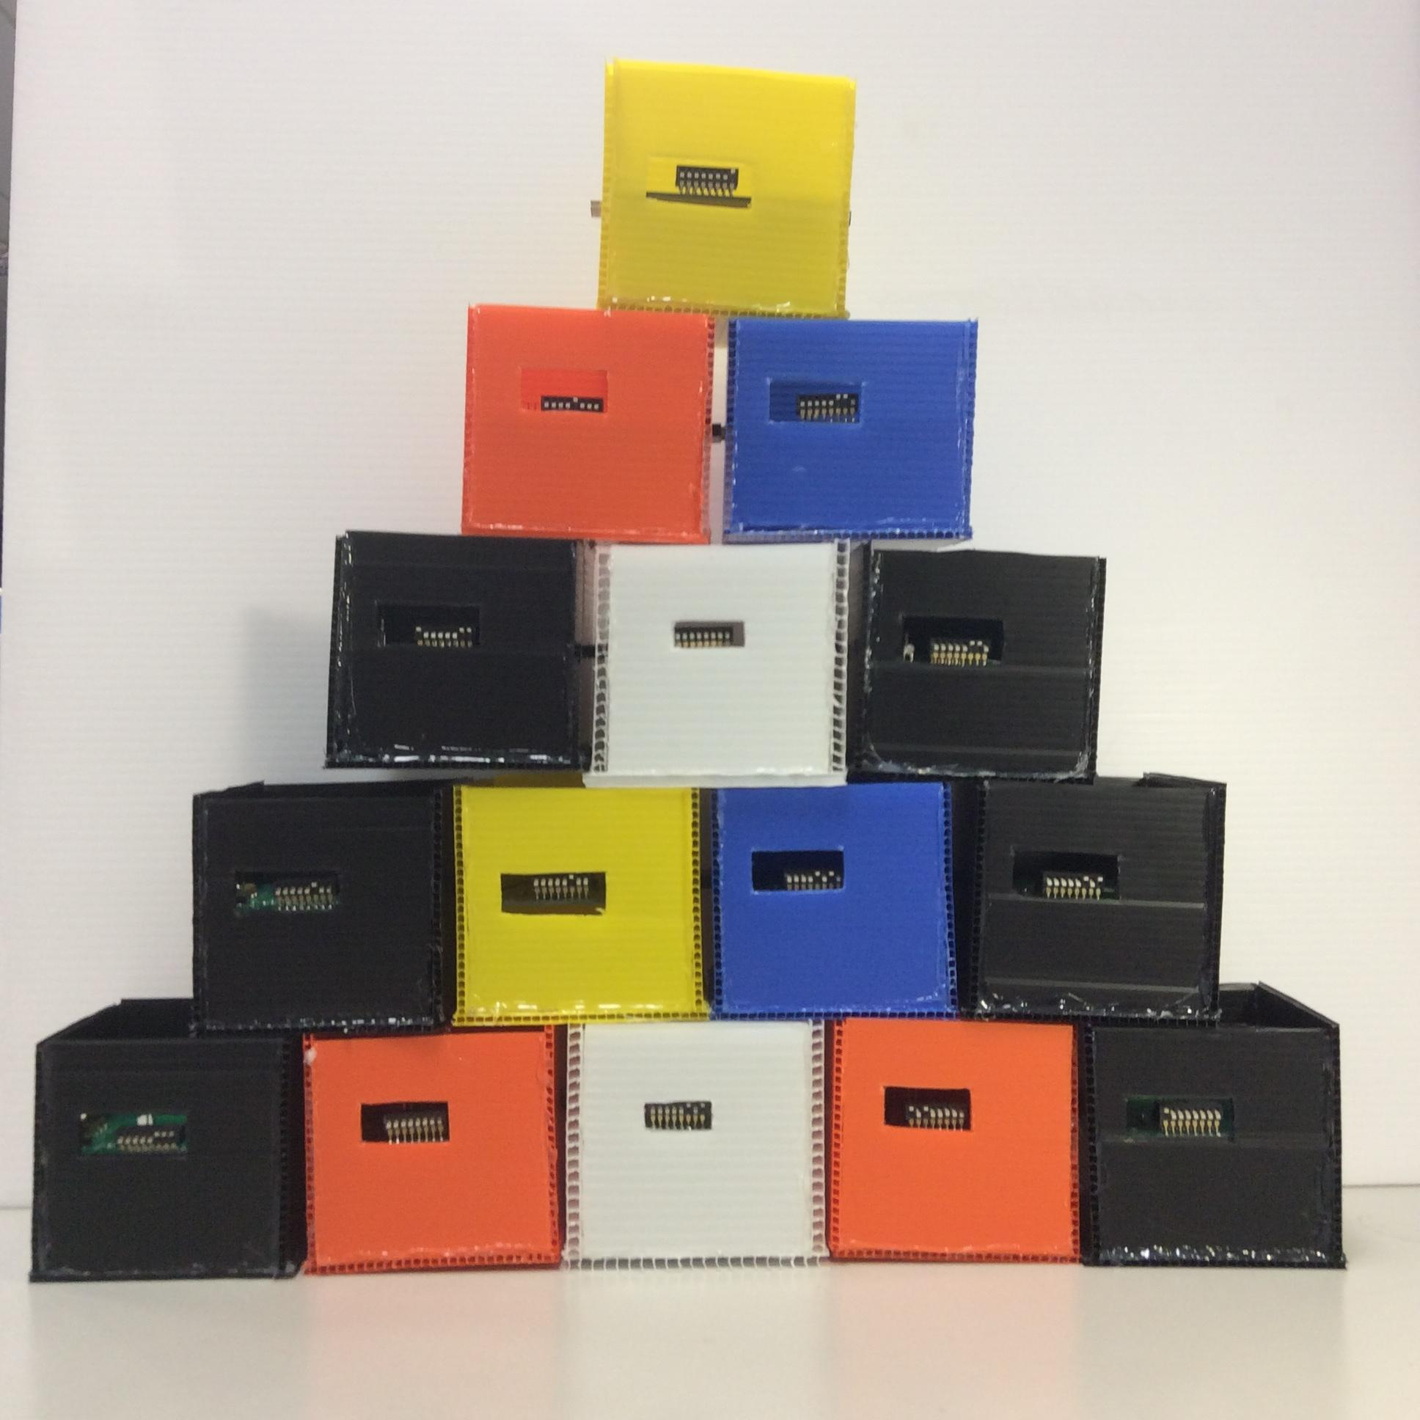
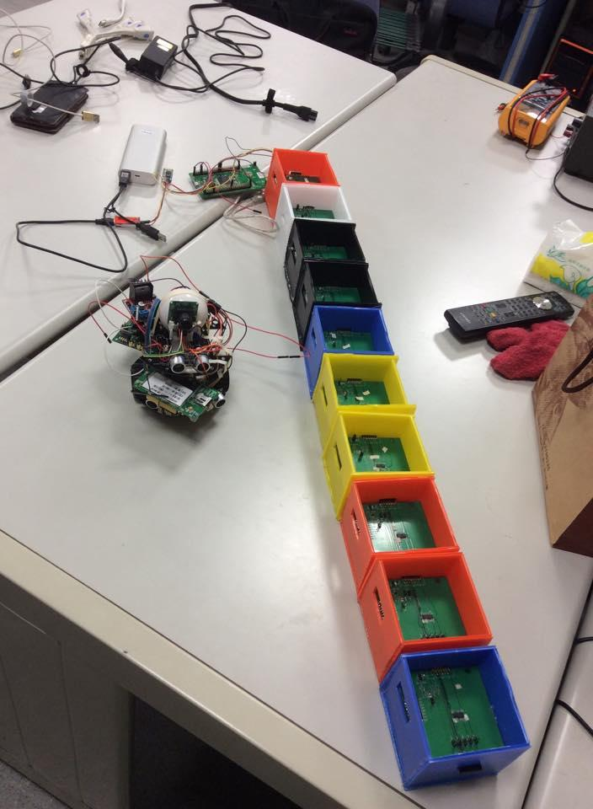
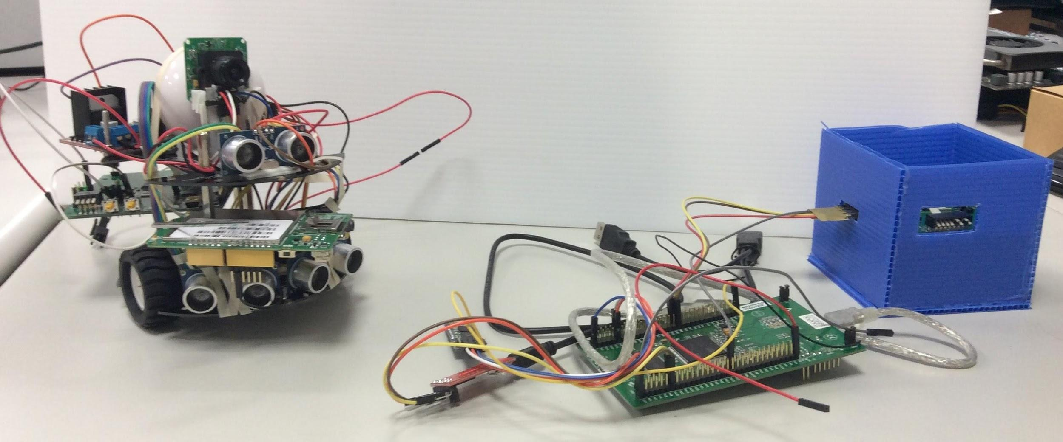
方法
(1). 簡單性 (2). 顏色識別 (3) 連貫性 (4). 模組化 (5). 趣味性包括可聽, 可看及可移動
(1). (2) (3) (4) (5)
wait until(ultrasonic A );
wait until(ultrasonic B );
wait until(ultrasonic C );
repeat(3) blink;
play sound PHOTO
snapshot

Slide 6
問題
(1). 簡單性 :
指令的標示如何讓孩子更容易操作?
(2). 顏色識別 :
外觀? 正方, 長方, …,紅,黑?
(3) 連貫性 :
如何知道積木的Device Address ? 上下層語法透過那些通訊界面 ?
End 之後如何回至前面的 Controller block ?
(4). 語法模組化
  [if] [條件] [cmd ] [cmd ] [cmd ] …… 但是 Else 接哪裡?
    [while] [條件] [cmd] [cmd] 若有一層以上的結構該怎麼辦？
(5). 趣味性包括可聽, 可看及可移動:
車子具有那些動作? 左轉, 右轉, 前進 ? 如何發出聲音 ? 要看什麼?

Slide 7
架構與做法 -
簡化程式語言結構
LogicCommand
if
0x04
END
Variable
0xa0
Variable
0xa0
Variable
0x00
SubMain
Command
Repeat
0x03
Variable
0x0a
LogicCommand
if
0x04
Variable
0xb0
END
Variable
0xa1

Slide 8
定義語法
if - else, (X) while….
=> repeat, repeat until, delay
=> wait, wait until(簡化repeat until)
以簡化語法為目標!

Slide 9
2L
2L
UART2
UART2
2L
2L
Shift Reg
8 bit
Switch
Switch
Switch
UART1
Controller
MCUs
UART2
2L
2L
UART1
Controller
MCUs
UART2
2L
2L
Shift Reg
8 bit
Shift Reg
8 bit
USB
USB
2L
Switch
2L
Switch
Switch
UART1
USB
Switch

Slide 10
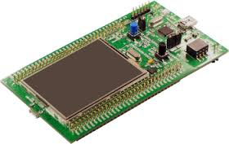

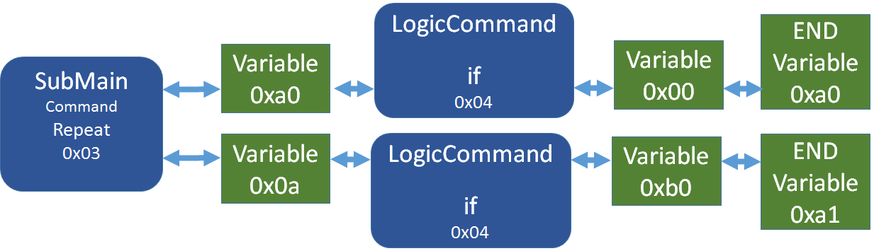
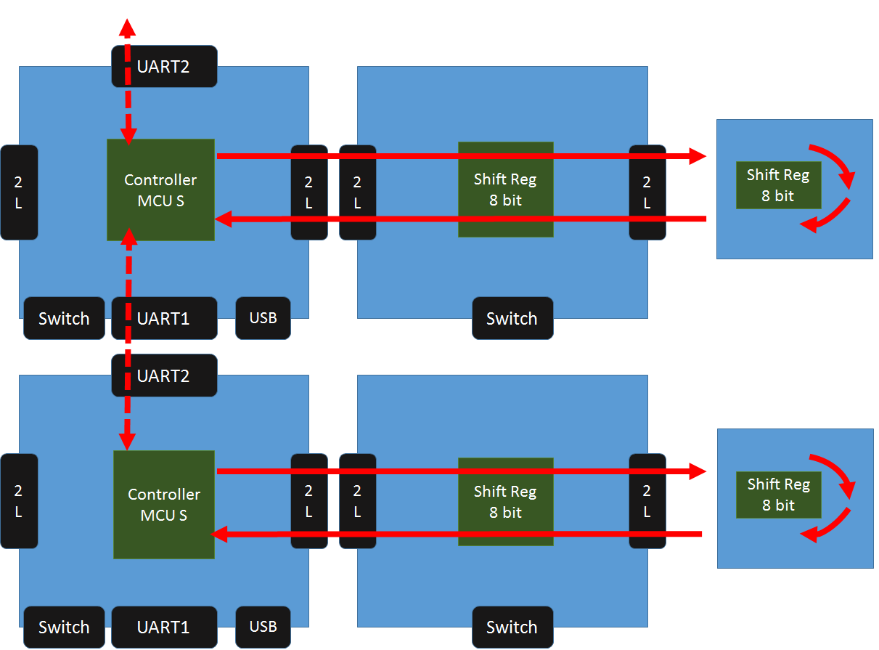
Implementing
WiFi
Module
BT
Module
High-Level Program block
Physical layer

Slide 11
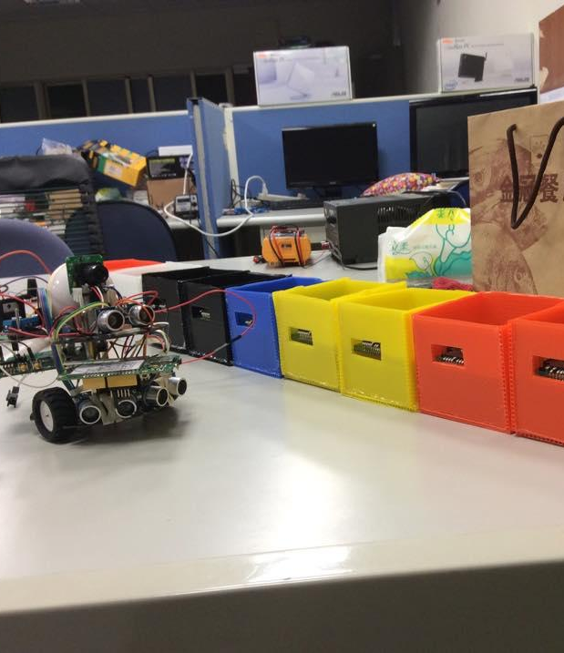

Slide 12
System Architecture
Speaker
Motor Controller
Camera
Control Block(s)
LinkIt
Power Supply
via BT
Ultrasonic
Motor
via WIRE
STM32

Slide 13
實作
Interpreter on STM32
使用 STM 32 解讀連接在上面的 Control Blocks 程式碼，並透過藍芽傳輸給 LinkIt 執行。
Control Block(s)
via BT
LinkIt
via WIRE
STM32

Slide 14
linkit ONE
開發環境：
LinkIt 是聯發科針對穿戴式和物聯網基於 Nucleus (RTOS) 開發出來的一個新的 OS，提供較完整的開發平台和 SDK可以做出各種產品和應用。為了簡化開發的複雜度，MTK提供了Arduino Plug-in，讓使用者可以在 Arduino IDE 就可以開發。
硬體：
有Wifi, BT, GSM, SD Card Slot, SIM Card Slot, Audio Out 等
Ref. http://www.mobilehero.com/mediatek2014/index3.asp

Slide 15
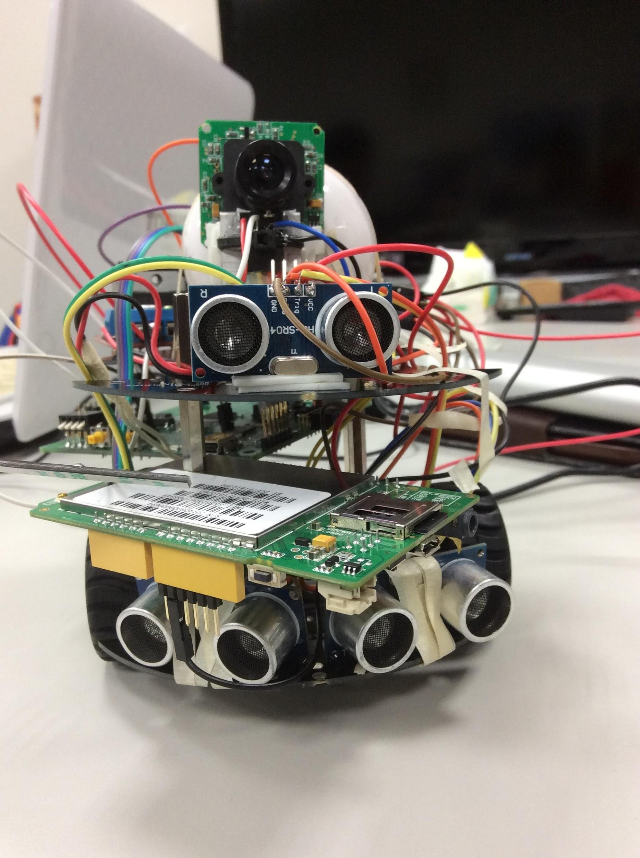
包裝周邊指令 input
sensor:
三顆 ultrasonic
=>A, B, C sensor (10 cm)
光敏電阻
=> LDR sensor

Slide 16
包裝周邊指令 output
車子:
move forward, turn left, turn right.
LED:
on, off, blink.
Speaker:
play sound 1~10 (cat, dog, coin…...)
Alarm on, alarm off.

Slide 17

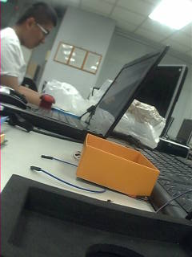
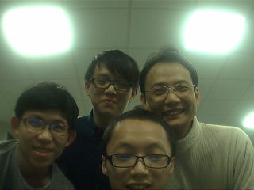
包裝並豐富周邊指令 output (con’t)
相機(VC0706):
snapshot (拍照->存在SD卡->上傳FTP)
GSM:
SMS, CALL
wait until(ultrasonic A );
wait until(ultrasonic B );
wait until(ultrasonic C );
repeat(3) blink;
play sound PHOTO
snapshot

Slide 18
開發過程
構想-> 架構調整-> 實作程式與電路 -> 製作積木外殼
設計積木電路-> 焊接-> debugging…...
coding……………….->增加周邊 -> debugging
->組裝車子，增加周邊

Slide 19
技術難題
電源問題: 因為我們連接的周邊很多，需要的電流比較大，所以我們
電源都是吃另外一塊板子上自己設計的5V電源，最多可提
供3A的電流。
馬達不夠力: 用的是5V直流馬達，不過馬力不夠，轉彎會有問題。只好
偷偷加到9V。

Slide 20
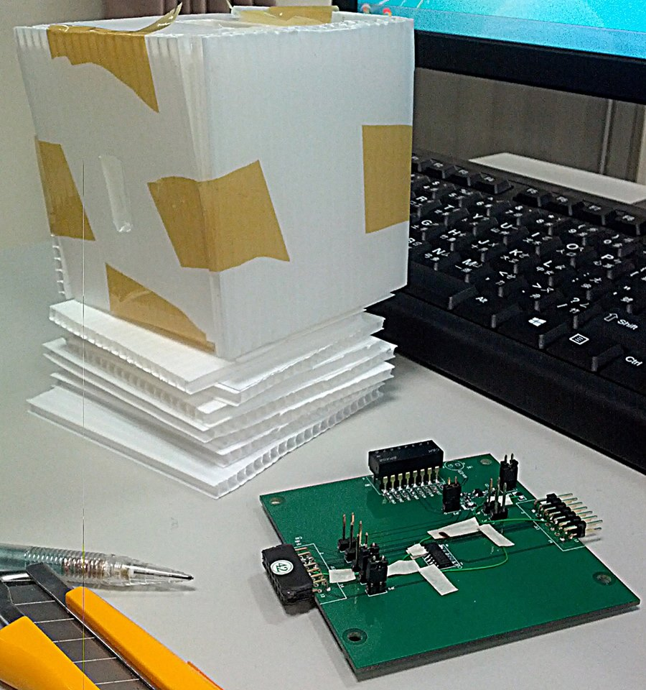
技術難題(con’t)
電路焊接良率太低： 目前焊了15塊掛了兩塊

Slide 21
技術難題(con’t)
語法設計太複雜，不夠直覺。
像是一個簡單的
repeat until(sensor A){
}
snapshot;
用我們的積木來拼就會變成 [repeat until] [sensor A] [bracket] [snapshot] [end]
新增較高階的語法，如: [Wait until] [sensor A]
為了讓我們的作品能讓更多人使用，我們致力於把程式簡單化。

Slide 22
TODO
製作積木圖示及教學文件
實際找人來測試＝> debug
設計demo組合及遊戲關卡

